Slide 1


Facultad de Ingeniería
UNIVERSIDAD DISTRITAL
FRANCISCO JOSÉ DE CALDAS - 2026

Slide 2
MULTIMEDIA INTERACTIVA
Agenda de presentación
Presentación General
Líneas de Investigación
Proyectos Relevantes
Resultados Generales
INGENIERÍA: COMPROMISO CON EL DESARROLLO CIENTÍFICO, TECNOLÓGICO Y SOCIAL DEL PAÍS

Slide 3

Presentación
01

Slide 4

MULTIMEDIA INTERACTIVA
Grupo de Investigación en Gestión e Investigación en informática, Redes y Afines
01
El grupo de investigación se enfoca en el área de Ingeniería y Tecnología, específicamente en Ingenierías Eléctrica, Electrónica e Informática.
Reconocimiento y clasificación “A1”
en la Convocatoria MinCiencias 931
del año 2024
INGENIERÍA: COMPROMISO CON EL DESARROLLO CIENTÍFICO, TECNOLÓGICO Y SOCIAL DEL PAÍS

Slide 5
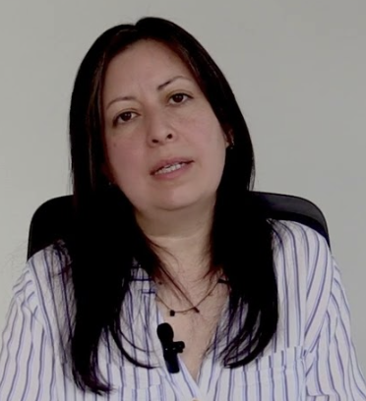
MULTIMEDIA INTERACTIVA
01
DIRECTOR
Beatriz Elisa Jaramillo Moreno, PhD
Carlos Enrique Montenegro Marín, PhD
Doctor en Ingeniería
Profesor e Investigador
bjaramillo@udistrital.edu.co
https://pi.udistrital.edu.co/GIIRA/
I
CONTACTO
INGENIERÍA: COMPROMISO CON EL DESARROLLO CIENTÍFICO, TECNOLÓGICO Y SOCIAL DEL PAÍS

Slide 6
02
MULTIMEDIA INTERACTIVA
Líneas de investigación
01
02
03
04
05
06
07
High performance computing
Inteligencia Computacional
Meteorología y cambio climático
Redes y Seguridad informática
Tecnologías Información y de las comunicaciones
Analítica visual
Ciencia de los datos
INGENIERÍA: COMPROMISO CON EL DESARROLLO CIENTÍFICO, TECNOLÓGICO Y SOCIAL DEL PAÍS

Slide 7
Resultados generales
2026

Slide 8
03
MULTIMEDIA INTERACTIVA
PROPUESTAS PROYECTOS 2026
Grupo de Investigación en Gestión e Investigación en informática, Redes y Afines
INGENIERÍA: COMPROMISO CON EL DESARROLLO CIENTÍFICO, TECNOLÓGICO Y SOCIAL DEL PAÍS

Slide 9
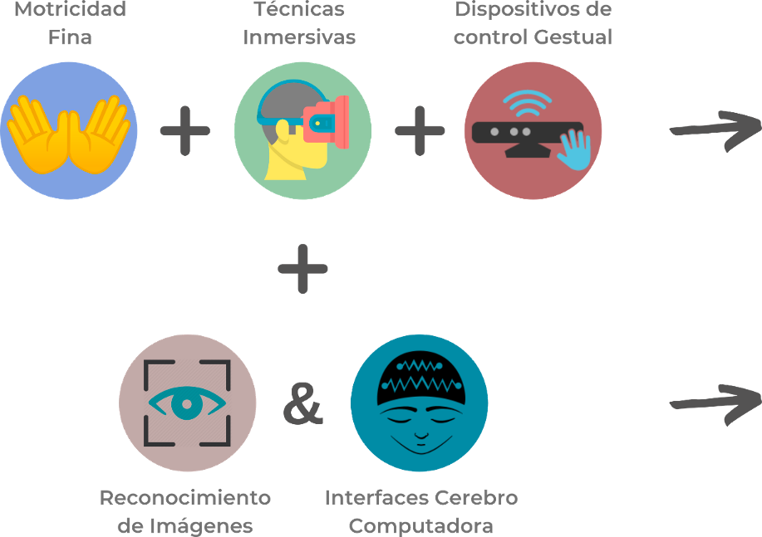
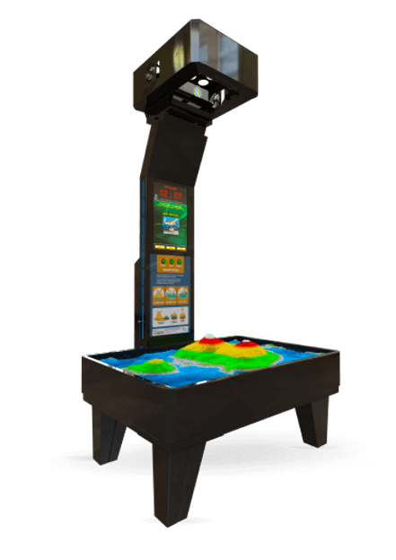
03
MULTIMEDIA INTERACTIOVA – PROYECTOS
AR-SANDBOX
- ERGOSENT
Prototipo de un ambiente basado en tecnologías inmersivas, e interacción con dispositivos de control gestual e interfaces cerebro-computadora para el desarrollo de ejercicios de motricidad fina.
INGENIERÍA: COMPROMISO CON EL DESARROLLO CIENTÍFICO, TECNOLÓGICO Y SOCIAL DEL PAÍS

Slide 10
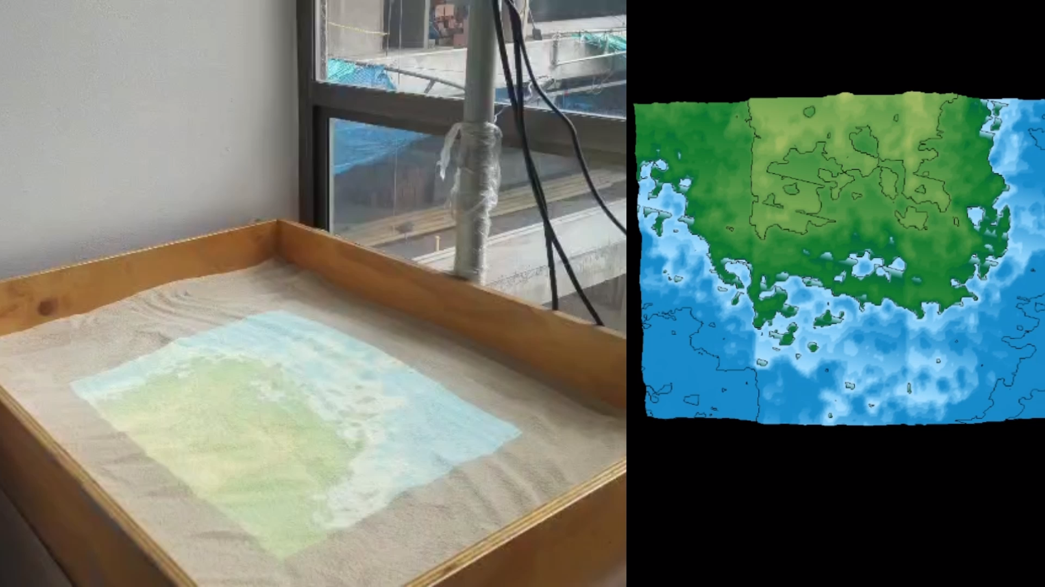
03
MULTIMEDIA INTERACTIOVA – PROYECTOS
AR-SANDBOX - ERGOSENT
INGENIERÍA: COMPROMISO CON EL DESARROLLO CIENTÍFICO, TECNOLÓGICO Y SOCIAL DEL PAÍS

Slide 11
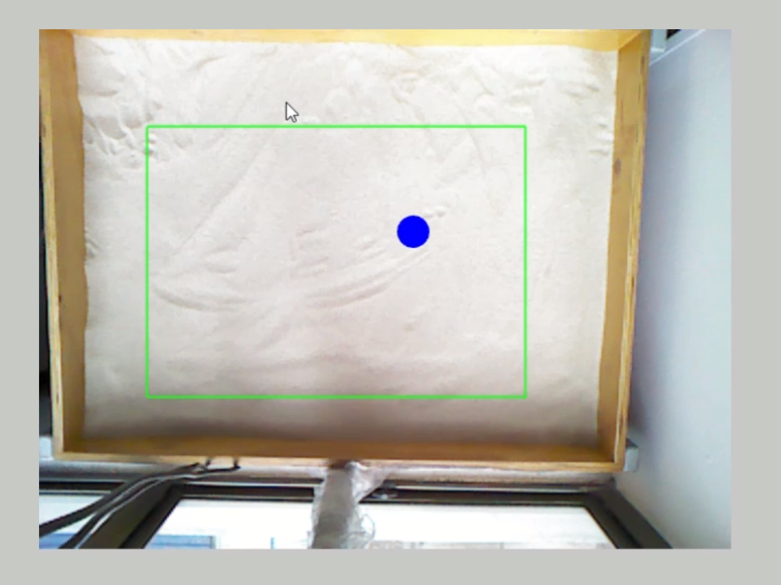
03
MULTIMEDIA INTERACTIOVA – PROYECTOS
AR-SANDBOX - ERGOSENT
INGENIERÍA: COMPROMISO CON EL DESARROLLO CIENTÍFICO, TECNOLÓGICO Y SOCIAL DEL PAÍS

Slide 12
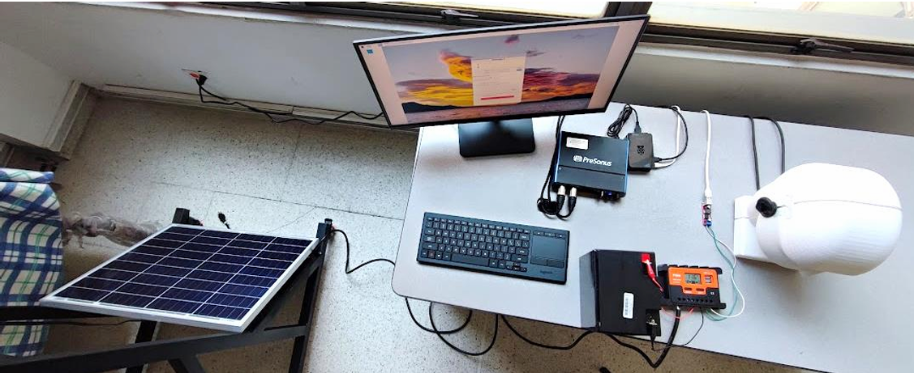
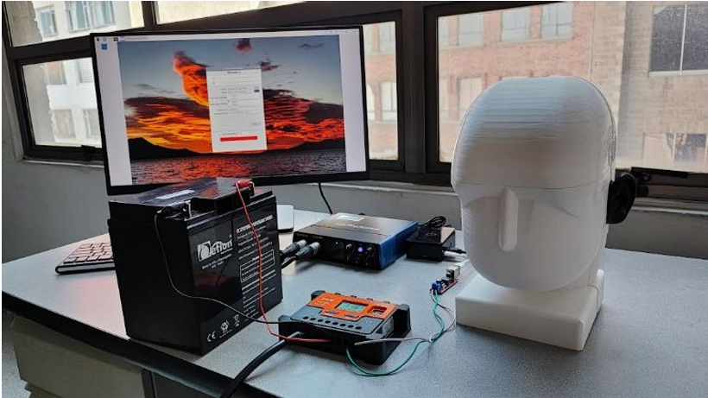
03
MULTIMEDIA INTERACTIOVA – PROYECTOS
Sistema monitoreo de sonido
Sistema desarrollado para registrar, analizar y visualizar niveles de ruido ambiental en tiempo real.
Utiliza micrófonos conectados a una Raspberry Pi, que procesa y envía los datos a una plataforma web.
Permite monitoreo continuo, almacenamiento de registros y generación de indicadores sonoros.
Apoya proyectos de investigación sobre impacto acústico y entornos educativos o urbanos.
INGENIERÍA: COMPROMISO CON EL DESARROLLO CIENTÍFICO, TECNOLÓGICO Y SOCIAL DEL PAÍS

Slide 13
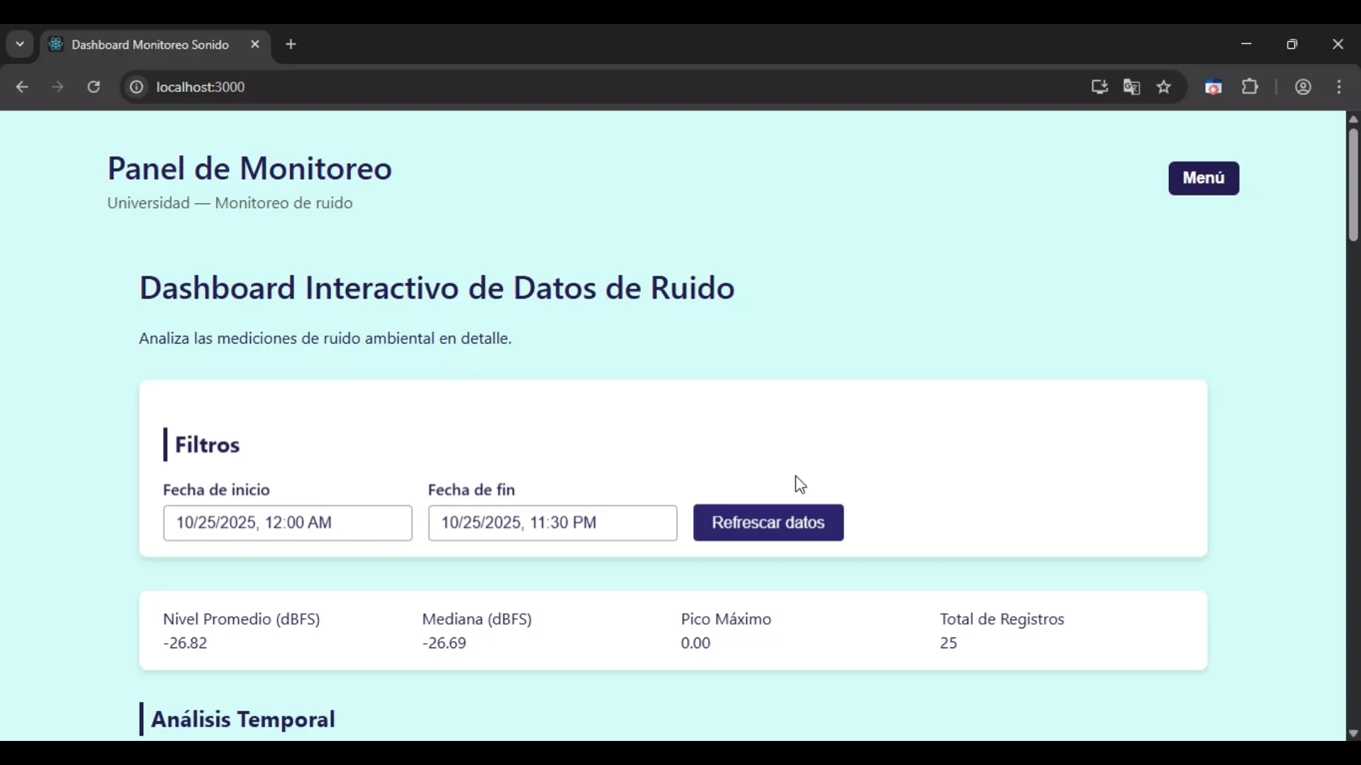
03
MULTIMEDIA INTERACTIOVA – PROYECTOS
Sistema monitoreo de sonido
INGENIERÍA: COMPROMISO CON EL DESARROLLO CIENTÍFICO, TECNOLÓGICO Y SOCIAL DEL PAÍS

Slide 14
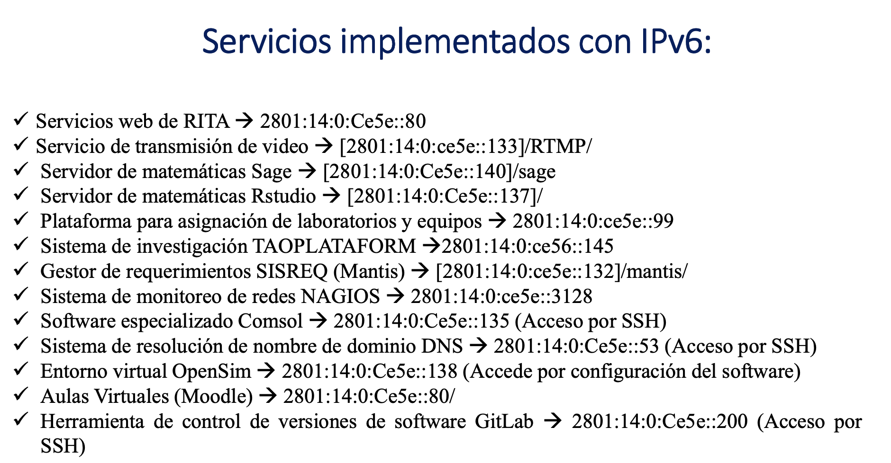
03
MULTIMEDIA INTERACTIOVA – PROYECTOS
Despliegue IPv6 – Pool RITA
INGENIERÍA: COMPROMISO CON EL DESARROLLO CIENTÍFICO, TECNOLÓGICO Y SOCIAL DEL PAÍS

Slide 15



Gracias
FIN
giira@udistrital.edu.co
INGENIERÍA: COMPROMISO CON EL DESARROLLO CIENTÍFICO, TECNOLÓGICO Y SOCIAL DEL PAÍS
https://comunidad.udistrital.edu.co/multimediainteractiva/

